Slide 1
Datos de investigación en abierto
01
02
03
04
05
27-11-2024
29-11-2024
26-11-2024
28-11-2024
Remedios Melero
Virginia Brussa
25-11-2024
BOOK CLUB
BOOK CLUB
BOOK CLUB
BOOK CLUB
BOOK CLUB
BOOK CLUB
BOOK CLUB

Slide 2
Propósitos
Presentar agenda de Datos de investigación en el marco de la Ciencia Abierta
Reconocer relevancia de los datos de investigación en abierto para políticas científicas, políticas públicas, comunidad
Sensibilizar en prácticas de creación, uso y reuso de datos de investigación y datos abiertos

Slide 3
Itinerario
Los datos de investigación en el marco de la ciencia abierta
El ciclo de vida de los datos de investigación
Políticas sobre los datos de investigación. Caso europeo y de América Latina
Datos FAIR y cómo evaluar el cumplimiento de los principios FAIR
Cómo licenciar datasets
Los datos y las publicaciones. Cómo citar datasets
Cómo describir y documentar nuestros datos. Ficheros Readme
Dónde localizar y depositar datasets
La gestión de los datos de investigación. Cómo crear y evaluar un plan de gestión de datos

Slide 4
Metodología
Dos encuentros sincrónicos: 25/11 y 29/11
Encuentros asincrónicos: 26 al 28 de noviembre. Campus.
Materiales de lectura por día/temas
Foros por temas
Mecanismos participativos ( encuestas/propuestas)
Encuesta final de Módulo

Slide 5
Estructura campus
Video Presentación Módulo
Foro de Presentación participantes
Apartados Temáticos: Slide guía/materiales de lectura/Foros/Dispositivo Participativo (padlet)
Biblioteca General
Encuesta Fin de módulo

Slide 6
Breve intro
Relevancia de los datos de investigación (DI)
Implica relación con Políticas, Infraestructuras, Capacidades , Financiamiento e Incentivos (Ver toolkit UNESCO CA)
Importancia de la interrelación con otras agendas de CA: evaluación, acceso, ciencia ciudadana
Promover diálogos con agenda de datos y gobierno abierto es fundamental (LATAM alta trayectoria en dichas agendas): interoperabilidad, políticas públicas basadas en evidencia
HOY ciudades cumplen un rol propicio para establecer políticas de diplomacia de datos ( infraestructuras, cooperación)

Slide 7
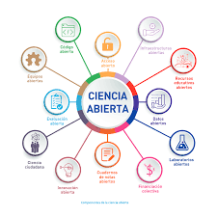
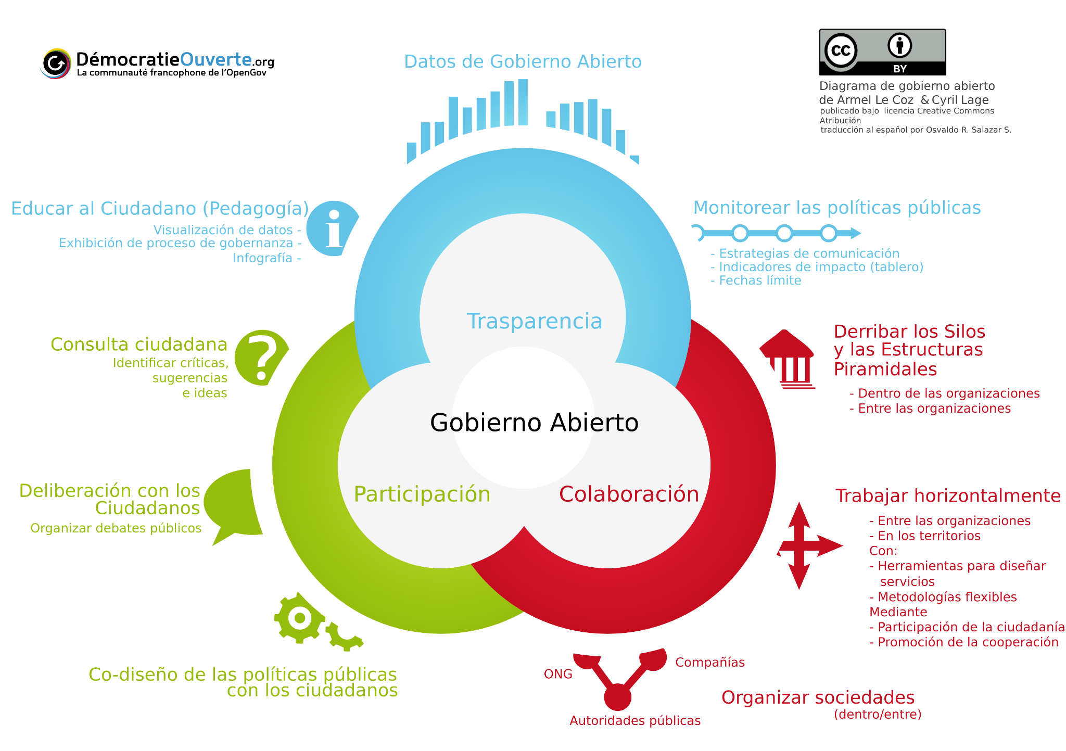

Slide 8

Ciencia abierta + Diplomacia científica con datos: un ejemplo desde lo local
Sumate https://bit.ly/ManifiestoREDiCC

Slide 9
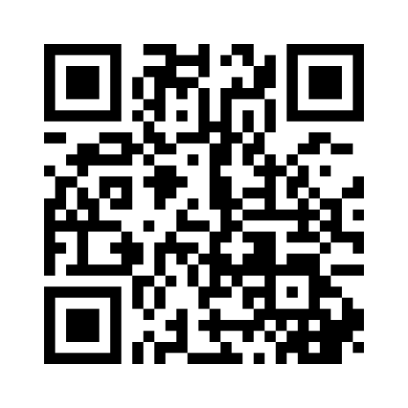
¿Qué pensamos?
Entra a Menti.com https://www.menti.com/alaff8ipqwyc
Coloca el código 8990 8663 o entra con QR
¿Qué tan de acuerdo estamos con…?
¿Qué nos preocupa?

Slide 10

Debate final

